Slide 1


МАТЕМАТИКА
Урок 10

Slide 2
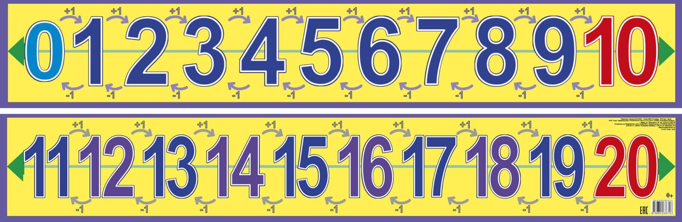
Давайте посчитаем

Slide 3
Давайте посчитаем
4
+2
+1
2
-1
3
-1
1
1
-2
2

Slide 4
Найдите рисунок, на котором
звёздочек больше, чем кружков

Slide 5
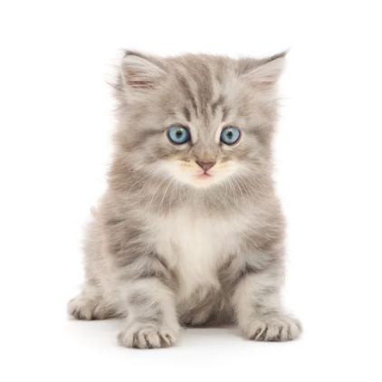

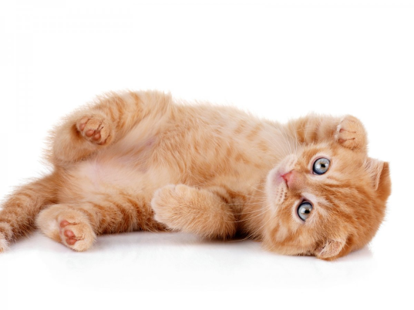
Давайте подумаем
3
+
1
=
4

Slide 6


4
-
2
=
2

Slide 7

1
+
1
=
2

Slide 8



Slide 9
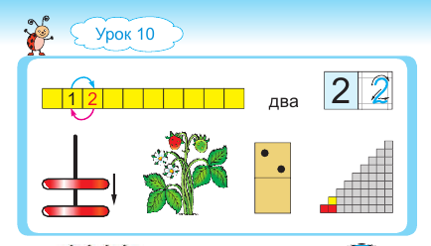

Slide 10

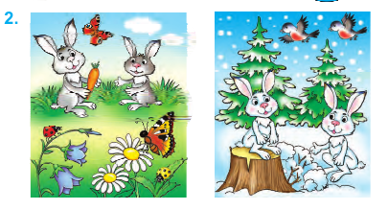

Slide 11
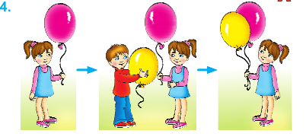
1
+
1
=
2

Slide 12
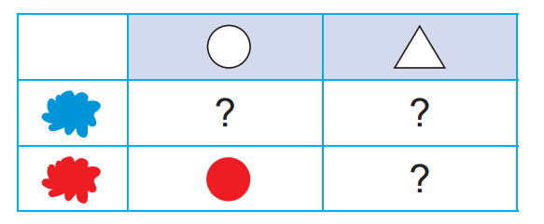

Slide 13
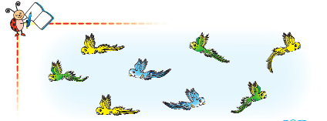
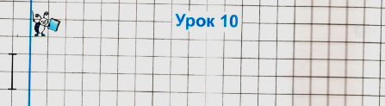


Slide 14
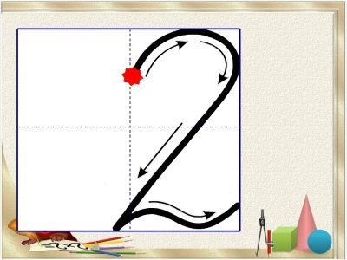
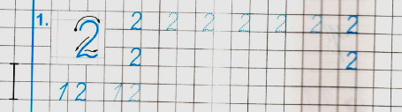

Slide 15
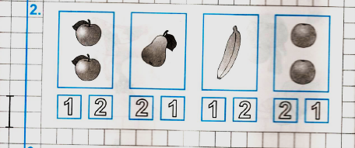

2
1
1
2

Slide 16

Спасибо
за работу
на уроке

